Slide 1




Συνοπτική παρουσίαση του έργου BIOSOIL
ΑθανΑσιος ΚοΥγκολος
ΚαθηγητΗς, ΤΜΗΜΑ ΠΟΛΙΤΙΚΩΝ ΜΗΧΑΝΙΚΩΝ ΑΠΘ

Slide 2
Οι εδαφικοί πόροι και η αξία τους
Το έδαφος αποτελεί ένα δυναμικό οικοσύστημα που προσφέρει ποικίλες υπηρεσίες στον άνθρωπο και που επιτελεί πολλές σημαντικές λειτουργίες
Εντούτοις δεν χαίρει της ίδιας προσοχής με άλλους παρόμοιους πόρους (ατμόσφαιρα, δάση, εσωτερικά και θαλάσσια ύδατα) οι οποίοι θεσμικά προστατεύονται με εξειδικευμένα κείμενα (πχ Οδηγία για τον καθαρότερο αέρα, Οδηγία-πλαίσιο για τα νερά κλπ).
Στην πραγματικότητα όμως το έδαφος κινδυνεύει και αυτό σε αντίστοιχο βαθμό, από ποικίλες εξωτερικές πιέσεις όπως είναι η Κλιματική Αλλαγή, η αλόγιστη αστικοποίηση και εκβιομηχάνιση, η πλημμελής διατήρηση στερεών και υγρών αποβλήτων κλπ που οδηγούν σε ρύπανση, ερημοποίηση, μόλυνση και υποβάθμιση.
Ιδιαίτερα ως υποβάθμιση λογίζεται η μείωση της ικανότητας του να επιτελεί βασικές λειτουργίες και οφείλεται στις χρήσεις γης, στη μη ορθολογική διαχείριση των εδαφικών πόρων, και στην ευαισθησία του εδάφους σε διάφορες διεργασίες που λαμβάνουν χώρα σε αυτό».

Slide 3
Η ιδέα του “BIOSOIL”
Με αυτό το πλαίσιο κατά νου, της βιώσιμης εκμετάλλευσης και της ενίσχυσης των εδαφικών πόρων καθώς και της συνδιαμόρφωσης της έρευνας με τους ειδικούς και το κοινό δημιουργήθηκε η ιδέα του BIOSOIL, από τις πρωτότυπες ιδέες και τα ενδιαφέροντα διδασκόντων της Πολυτεχνικής Σχολής του ΑΠΘ και συγκεκριμένα
Του Τομέα Γεωτεχνικής Μηχανικής του Τμήματος Πολιτικών Μηχανικών
Του Τομέα Υδραυλικής και Τεχνικής Περιβάλλοντος του Τμήματος Πολιτικών Μηχανικών
Του Εργαστηρίου Γεωπληροφορικής του Τμήματος Μηχανικών Χωροταξίας και Ανάπτυξης

Slide 4
Τα συνεργαζόμενα μέρη
O Τομέας Υδραυλικής και Τεχνικής Περιβάλλοντος (Τ.Υ.Τ.Π.) αποτελεί έναν από τους τέσσερις Τομείς του Τμήματος Πολιτικών Μηχανικών του Α.Π.Θ. οι οποίοι θεσμοθετήθηκαν το 1982.
Ασχολείται με την αποτελεσματική αντιμετώπιση των θεμάτων που σχετίζονται με το υδάτινο περιβάλλον και την περιβαλλοντική μηχανική
Οι εκπαιδευτικές και ερευνητικές δραστηριότητες του ΤΥΤΠ καλύπτουν ένα ευρύ φάσμα επιστημονικών περιοχών του Πολιτικού Μηχανικού που αναφέρονται γενικότερα σε θέματα υδραυλικής, διαχείρισης υδατικών πόρων, θαλάσσιας τεχνικής και προστασίας περιβάλλοντος.
Ο Τομέας περιλαμβάνει τα παρακάτω εργαστήρια
Υδραυλικής και Υδραυλικών Έργων
Τεχνικής και Διαχείρισης Υδατικών Πόρων
Τεχνικής και Σχεδιασμού Περιβάλλοντος
Θαλάσσιας Τεχνικής και Θαλασσίων Έργων

Slide 5
Τα συνεργαζόμενα μέρη
O Τομέας Γεωτεχνικής Μηχανικής (Τ.Γ.Μ.) αποτελεί επίσης έναν από τους τέσσερις Τομείς του Τμήματος Πολιτικών Μηχανικών του Α.Π.Θ.
Ασχολείται με το σχεδιασμό, την κατασκευή και παρακολούθηση των τεχνικών έργων ή των τμημάτων τους που είτε εδράζονται στο υπέδαφος, είτε κατασκευάζονται μέσα σε αυτό, λαμβάνοντας υπόψιν τις απαιτήσεις της κοινωνίας για βιώσιμη ανάπτυξη και προστασία του φυσικού περιβάλλοντος.
Ορισμένα από τα επιμέρους πεδία έρευνας περιλαμβάνουν: χαρακτηρισμό της συμπεριφοράς των γεωυλικών (έδαφος και βράχος), σχεδιασμό και η κατασκευή θεμελιώσεων, έργων αντιστήριξης, πρανών, επιχωμάτων, μεγάλων έργων υποδομής, αντιμετώπιση φυσικών καταστροφών, αντιμετώπιση προβλημάτων σχετιζομένων με την προστασία του φυσικού περιβάλλοντος, του υπεδάφους και υπόγειου υδροφόρου ορίζοντα, την αξιοποίηση του ορυκτού πλούτου και την παραγωγή ενέργειας
Ο Τομέας περιλαμβάνει τα παρακάτω εργαστήρια
Γεωδαισίας & Γεωματικής
Εδαφομηχανικής, Θεμελιώσεων & Γεωτεχνικής Σεισμικής Μηχανικής
Τεχνικής Γεωλογίας
Φωτογραμμετρίας - Τηλεπισκόπησης

Slide 6
Τα συνεργαζόμενα μέρη
Το Τμήμα Μηχανικών Χωροταξίας ασχολείται με την μελέτη των συνιστωσών της οργάνωσης, λειτουργίας και μετασχηματισμού του χώρου και την απόκτηση επαγγελματικής επάρκειας για τη σύνταξη προγραμμάτων χωρικής παρέμβασης που περιλαμβάνουν στοιχεία πολεοδομικού και χωροταξικού σχεδιασμού, οικονομικού προγραμματισμού και διαδικασιών διαβούλευσης και λήψης αποφάσεων.
Στο Τμήμα ανήκει το εργαστήριο Γεωπληροφορικής (https://labgeo.plandevel.auth.gr/el/archiki/) που ασχολείται με Γεωπληροφορική, Γεωχωρικές Τεχνολογίες και Τεχνολογίες Πληροφοριών και Επικοινωνιών και στις προεκτάσεις τους.
Επιπλέον αναλαμβάνει προγράμματα Έρευνας και Ανάπτυξης (R&D), σε έργα που χρηματοδοτούνται από την ΕΕ και σε εθνικά προγράμματα και παρέχει επίσης συμβουλευτικές υπηρεσίες σε δημόσιους οργανισμούς και ιδιωτικές επιχειρήσεις

Slide 7
Το Χρηματοδοτικό Πρόγραμμα «Φυσικό Περιβάλλον και Καινοτόμες Δράσεις 2022» του Πράσινου Ταμείου
Το Πράσινο Ταμείο αποτελεί οργανισμό ο οποίος εν μέσω άλλων έχει σκοπό την ενίσχυση της ανάπτυξης μέσω της προστασίας του περιβάλλοντος μέσω της διαχειριστικής, οικονομικής, τεχνικής και χρηματοπιστωτικής υποστήριξης προγραμμάτων, μέτρων, παρεμβάσεων και ενεργειών που αποβλέπουν στην ανάδειξη και αποκατάσταση του περιβάλλοντος
Το χρηματοδοτικό εργαλείο «Φυσικό Περιβάλλον και Καινοτόμες Δράσεις 2022» που εγκρίθηκε το 203 κινήθηκε σε 4 άξονες ένας εκ τους οποίους αποτελούσε και η Προτεραιότητα 3 –έρευνα και εφαρμογή
Στα πλαίσια αυτού του άξονα το εγκεκριμένο έργο BIOSOIL-Ανάπτυξη και αξιοποίηση μεθόδων εδαφοβελτίωσης με την χρήση βιοστερεών από Εγκαταστάσεις Επεξεργασίας Αστικών Λυμάτων και τεχνικών βιοενίσχυσης στο πλαίσιο της κυκλικής οικονομίας και της επιστήμης των πολιτών, είχε σκοπό την εφαρμογή των αρχών της κυκλικής οικονομίας με καινοτόμο τρόπο και με έμφαση στη δημιουργία αλυσίδων αξίας, προστατεύοντας αποτελεσματικά τους εδαφικούς πόρους με αλληλοσυμπληρούμενες δράσεις

Slide 8
Το BIOSOIL με μια ματιά
Το έργο ασχολείται με την ανάπτυξη και προώθηση τεχνολογιών απομείωσης και επαναχρησιμοποίησης αποβλήτων, καθώς και βιώσιμων τεχνικών βελτίωσης της εδαφικής συμπεριφοράς σε κατασκευές υποδομών και τεχνικών έργων.
Η έρευνά του αποσκοπεί στην εφαρμογή και προώθηση:
- της χρήσης βιοστερεών (ΒΣ) από Εγκαταστάσεις Επεξεργασίας Αστικών Λυμάτων (ΕΕΛ) στη γεωργία ως εδαφοβελτιωτικών και φυτοπροστατευτικών υλικών και
- μίας καινοτόμου τεχνικής βελτίωσης εδαφών, αυτή της βιο-ενίσχυσης, για την αντικατάσταση των συμβατικών τεχνικών βελτίωσης που έχουν μεγάλο ανθρακικό αποτύπωμα και περιβαλλοντικούς κινδύνους.
-του πολλαπλασιασμού της αξία των αποτελεσμάτων της έρευνας μέσω της ενσωμάτωσης δράσεων της επιστήμης των πολιτών, η οποία θα αυξήσει τη συμμετοχικότητα εμπλεκόμενων παραγωγικών ομάδων, μεταξύ των οποίων οι δημότες της Θεσσαλονίκης, οι καλλιεργητές, οι γεωπόνοι, οι μηχανικοί και οι τεχνικές εταιρίες.

Slide 9
Το BIOSOIL με μια ματιά
Τα πακέτα εργασίας περιλαμβάνουν
-Το ΠΕ-1: Διαχείριση έργου-Δημιουργία ομάδων και υπο-ομάδων εργασίας
με ορισμό των επιτροπών διαχείρισης του έργου, τήρηση πρακτικών, εκπόνηση οδηγού εσωτερικής ποιότητας, δημιουργία εκθέσεων προόδου κλπ
-το ΠΕ-2: Προπαρασκευαστικές ενέργειες φυσικού αντικειμένου
με εκπόνηση των απαραίτητων ενεργειών πριν ξεκινήσουν τα επιμέρους φυσικά αντικείμενα, ούτως ώστε να υπάρξει περιορισμός σπατάλης χρόνου και πόρων, όπως βιβλιογραφική ανασκόπηση στα πεδία αιχμής, επιλογή κατάλληλων ΒΣ από Εγκαταστάσεις Επεξεργασίας Αστικών Λυμάτων (ΕΕΛ), επιλογή βακτηρίων και εδαφικών υλικών, κατάλληλες έρευνες ερωτηματολογίου
-το ΠΕ-3: Ανάπτυξη και τροποποίηση μεθόδων και τεχνολογιών
με εργαστηριακές αναλύσεις και πειράματα μικρής κλίμακας, όπως χημικός, φυσικοχημικό και οικοτοξικολογικό χαρακτηρισμός των επιλεγμένων ΒΣ και ανάπτυξη της τεχνικής βιο-ενίσχυσης εδαφών

Slide 10
Το BIOSOIL με μια ματιά
Τα πακέτα εργασίας περιλαμβάνουν
-ΠΕ-4: Εφαρμογή και διερεύνηση αποτελεσματικότητας μεθόδων σε μικρή και μεγάλη κλίμακα
δηλαδή την «καρδιά» του φυσικού αντικειμένου με scaling up των πειραμάτων του ΠΕ-3, με εφαρμογή στον αγρό και σε εδαφικά δοκίμια/ομοιώματα εδαφικών στρώσεων
-το ΠΕ-5: Δημιουργία και πιλοτική λειτουργία δράσης επιστήμης των πολιτών
με αντικείμενο τη δημιουργία και την πιλοτική εφαρμογή των δράσεων επιστήμης των πολιτών. O στόχος της επιστήμης των πολιτών είναι να εμπλέξει ομάδες χρηστών στις δράσεις της βιώσιμης ανάπτυξης και του περιβάλλοντος, όπου σε διαφορετική περίπτωση δεν θα συμμετείχαν σε τέτοιες δραστηριότητες.
-το ΠΕ-6: Επικοινωνία και διάδοση του έργου
με αποκλειστική ενασχολήση με τη διάχυση των αποτελεσμάτων, την ενημέρωση μελών επαγγελματικών ομάδων, της επιστημονικής κοινότητας, των φορέων χάραξης πολιτικής σε τοπικό, περιφερειακό και εθνικό επίπεδο και του γενικού κοινού.

Slide 11
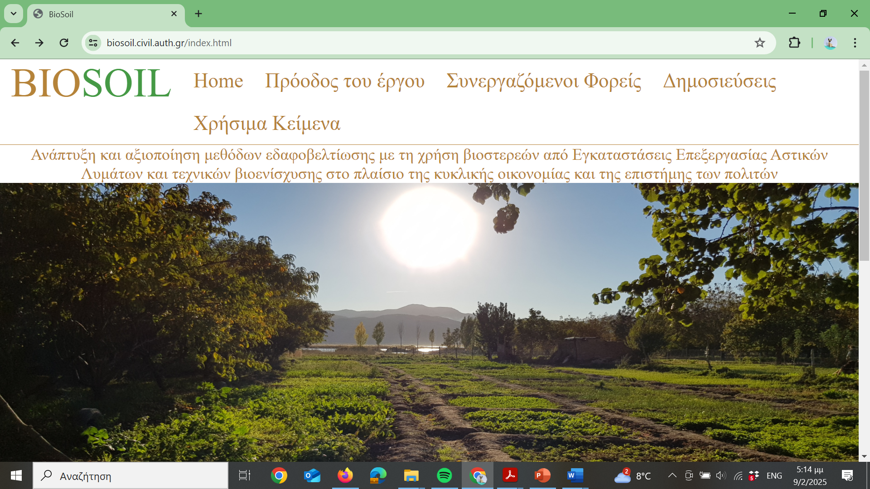

Slide 12
ΕΥΧΑΡΙΣΤΩ ΓΙΑ ΤΗΝ ΠΡΟΣΟΧΗ ΣΑΣ

